Slide 1
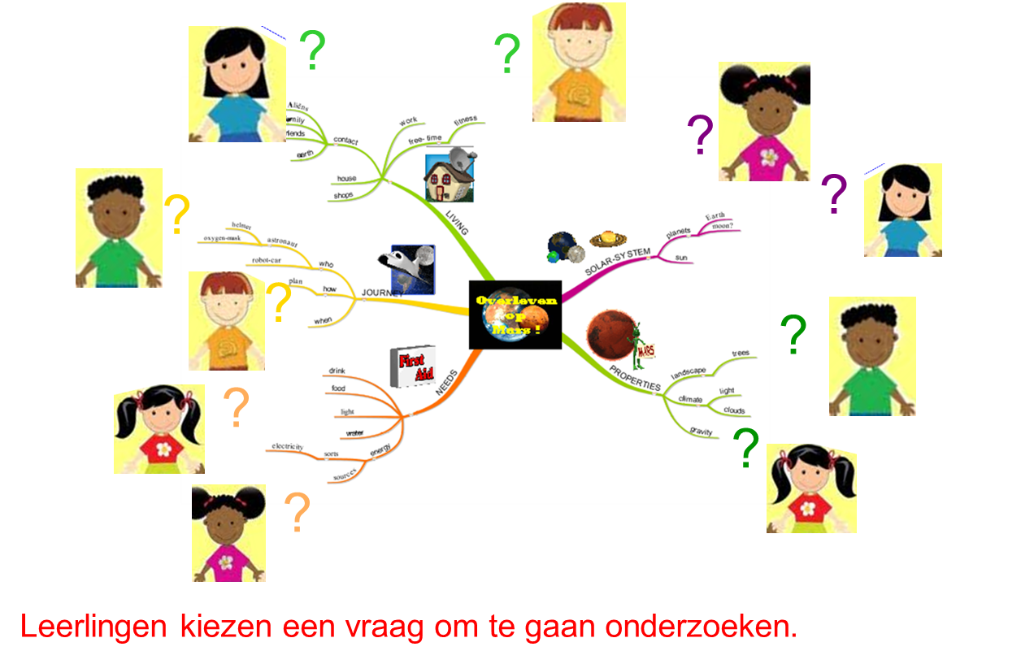
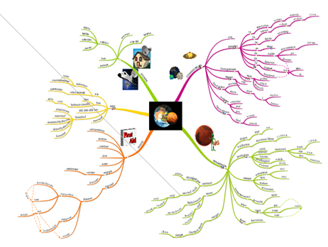
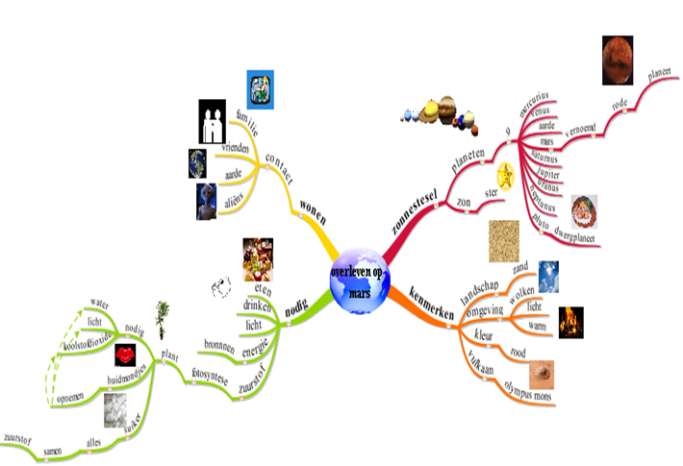
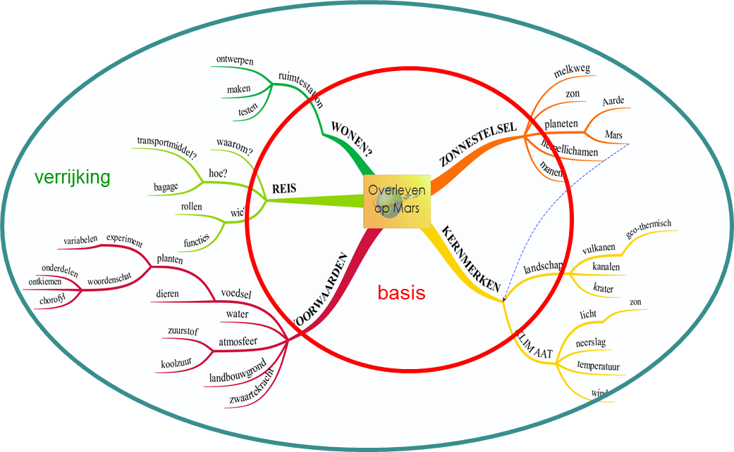
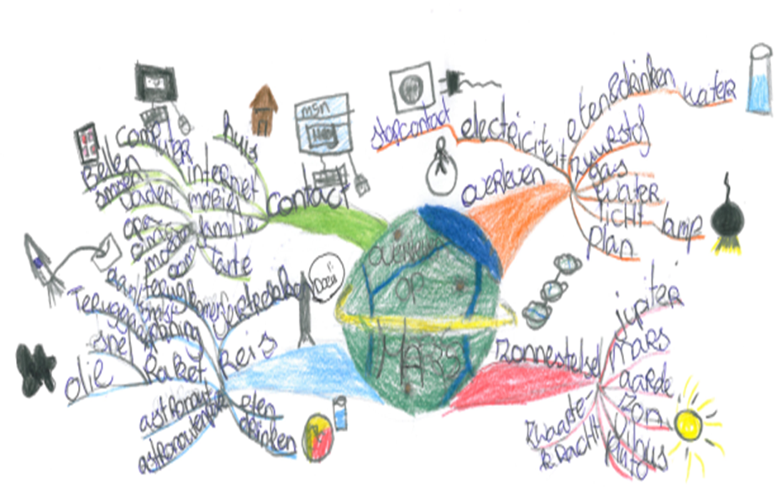
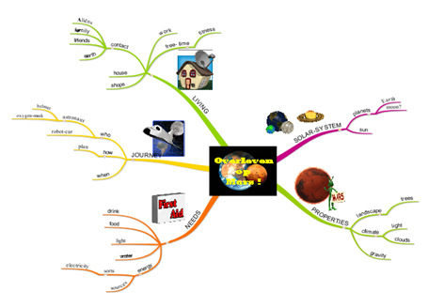
SCENARIO VOOR BEGELEIDING VRAAGGESTUURD LEREN
aanleiding en theoretische onderbouwing
Waarom vraaggestuurd leren?
Uitdaging voor leraren?
Oplossingen?
intrinsieke motivatie leerlingen
“deep learning” van leerstof
onderzoekende houding
ontwikkelen metacognitie
vinden van balans tussen:
ruimte voor stellen van eigen leervragen en borgen van leerstofinhouden
dynamisch kerncurriculum
leerpotentie herkennen in vragen
visualiseren collectieve kennisconstructie
design-based research: scenario voor begeleiding vraaggestuurd leren
leerkracht
mindmap
(voorbereiding)
leerling
mindmap
(voormeting )
klassenmindmapweek 1
(collectief)
klassenmindmap met leervragen
(indiv + collectief)
klassenmindmapweek 6
(collectief)
leerling
mindmap
(nameting )
onderzoeksvraag
Wat is relevantie, haalbaarheid en effectiviteit van een door digitaal mindmappen ondersteund scenario voor begeleiding van vraaggestuurd leren voor leerkrachten basisonderwijs?
methode
Onderzoeksgroep
Instrumenten
Procedure dataverzameling
Analyse
2 scholen
9 klassen
12 leerkrachten
233 leerlingen
video-observaties
interviews leerkrachten
interviews leerlingen
productverzameling
ontwerp
uitvoering
evaluatie
mindmap analyse
instrument
audio
video
mindmaps
audio
interview analyse
instrument
resultaten
Relevantie
Haalbaarheid
Effectiviteit
Leerkrachten
voorziet in behoefte
gericht op meer overzicht
biedt vrijheid
biedt structuur
Leerkrachten
is organiseerbaar in klas
kan naar eigen inzicht aangepast worden
is wel intensief
Leerkrachten
overzicht op leerstof
vertrouwen in leervragen
begeleiding op maat
ondersteuning kennisconstructie
Leerlingen
intrinsiek gemotiveerd
significante leerwinst:
- collectieve kennis
- individuele kennis
conclusie & discussie
Opbrengst
Ontwikkelpunten
scenario ondersteunt vraaggestuurd leren
leerstofborging gerealiseerd
motiverende invulling van onderwijs
versterkt onderzoekende houding
meer collectief eigenaarschap
meer onderzoeksvragen t.o.v. opzoekvragen
aandacht voor ontwikkelen informatie- en onderzoeksvaardigheden van de leerlingen
Harry Stokhof, Bregje de Vries, Theo Bastiaens, Rob Martens
meer info: harry.stokhof@han.nl. of Researchgate

